Slide 1
人工智能课程

Slide 2

主要内容
1. 人工智能算法
2. 课程框架设置
3. 算法
4. 课程特色

Slide 3
1 人工智能算法

Slide 4
1 人工智能算法
Mind
Test数据/
新数据
预测的
分类/结果
数学推导证明
数学推导及公式证明
Working
翻译
算法/模型
数学表达
用数学 符号/语言 表达Mind
训练算法，
完成参数校准
矫正
翻译
Python,Matlab,R,C/C++,Java等
计算机语言表达
Train数据
收集，清洗/处理，转化
特征抽象
现实场景观测值

Slide 5
1 人工智能算法
Test数据/
新数据
预测的
分类/结果
B1-->B
B2-->B
B3-->B
B4-->B
B5-->B
D1-->D
D2-->D
D3-->D
D4-->D
A
Working
B
C
算法/模型
D
训练算法，
完成参数校准
E
矫正
F
Train数据
收集，清洗/处理，转化
特征抽象
现实场景观测值

Slide 6
2 课程框架

Slide 7
2. 课程框架
Mind
Test数据/
新数据
预测的
分类/结果
python，tensorflow
数学推导证明
算法
算法/模型
算法
数学表达
python，tensorflow
计算机语言表达
Python
Train数据
机器学习(python)
Python
算法
深度学习(tensorflow)
现实场景观测值

Slide 8
2. 课程框架
Python
基础，数据库，前端、web及爬虫，numpy、pandas、matplotlib
机器学习
算法导论，应用实战，量化交易；
深度学习
tensorflw框架，tensorflow实战，Spark
综合实训
用以上所学完成案例：图像识别，量化交易，自然语言等相关项目；

Slide 9
3 算法

Slide 10
3.1 算法
B1-->B
B2-->B
B3-->B
B4-->B
B5-->B
D1-->D
D2-->D
D3-->D
D4-->D
B1
B2
B3
B4
B5
D1
D2
D3
D4
A
B
C
监督式学习
D
E
F
非监督式学习
B1
B2
B3
B4
B5
D1
D2
D3
D4
D1
B1
B2
D2
B3
D4
D3
B4
B5

Slide 11
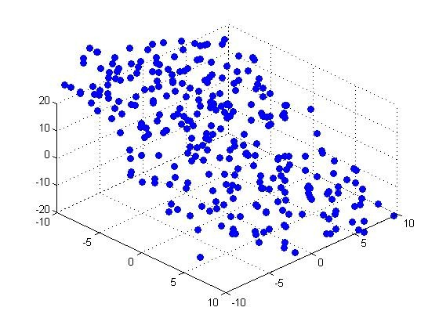
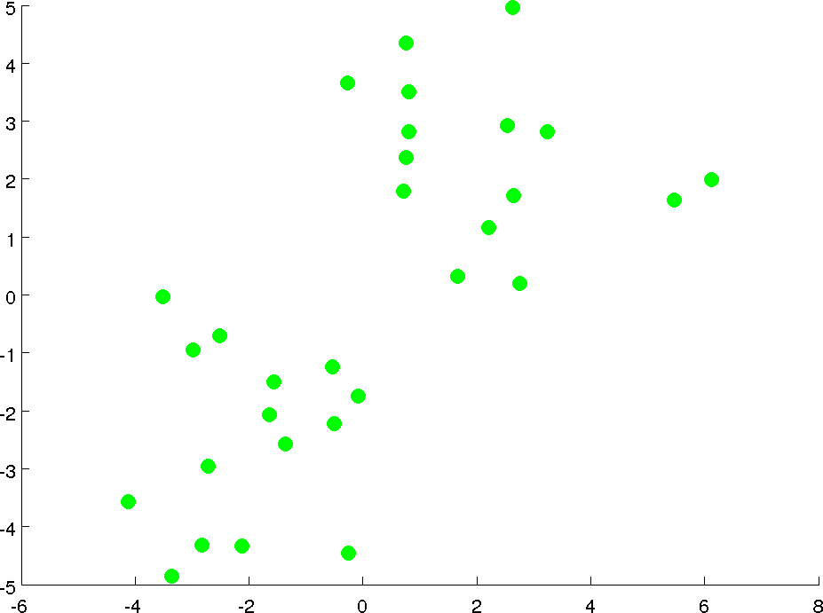
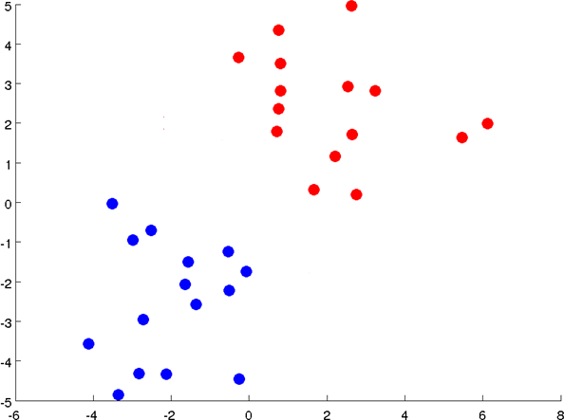





3.2 算法
非监督式学习：Kmean，PCA

Slide 12
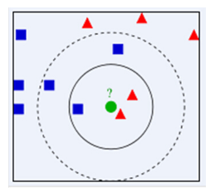
3.2 算法
监督式学习：KNN，决策树，线性回归，逻辑回归，SVM，神经网络及其衍生网络（CNN，RNN等）
决策树
KNN
去玩： 9
不去玩：5
天气
信息熵
晴
阴
雨
去玩： 2
不去玩：3
去玩： 4
不去玩：0
去玩： 3
不去玩：2
湿度
刮风
<=70
>70
是
否
去玩： 2
不去玩：0
去玩： 0
不去玩：3
去玩： 0
不去玩：2
去玩： 3
不去玩：0

Slide 13
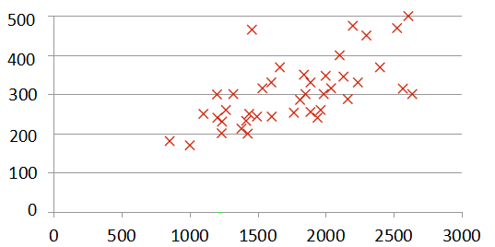
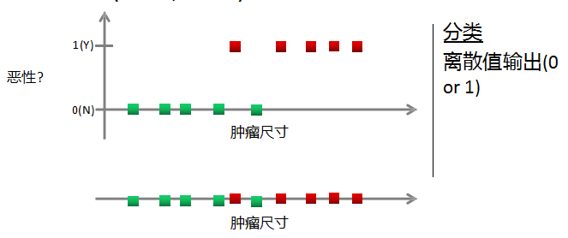
3.2 算法
线性回归
逻辑回归

Slide 14
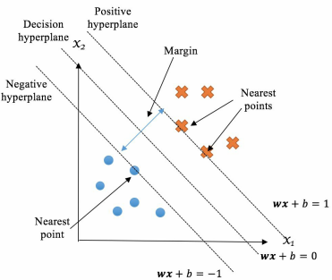
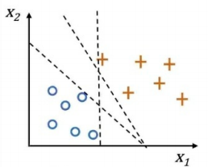
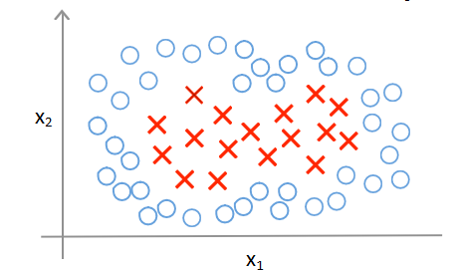
3.2 算法
支持向量机SVM
分类：寻找最佳分割
映射：使用高效计算
“核函数”映射

Slide 15
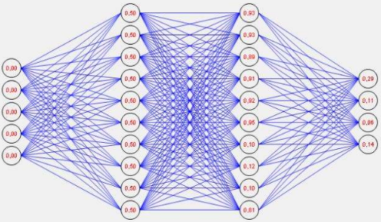
3.2 算法
神经网络
输入层
5
隐藏层10
隐藏层
10
输出层4
Forward Propagation ---->
正向传播
面积
卧室数目
楼层
房龄
房价
平房 0
高层 0
多层 0
别墅 1
<---- Back Propagation
后向反馈

Slide 16



3.2 算法
梯度下降
B1
B2
B3
B4
B5
D1
D2
D3
D4
A
J(θ₁)
B
C
D
E
F

Slide 17
4 课程特色

Slide 18
4.1 算法底层推导
深入浅出，详细讲解各种算法数学推导、数学表达及其直观意义，以让学生对算法有深入的理解；
Mind
翻译
数学推导证明
数学推导及公示证明
数学表达
用数学 符号/语言 表达Mind
翻译
Python,Matlab,R,C/C++,Java等
计算机语言表达

Slide 19
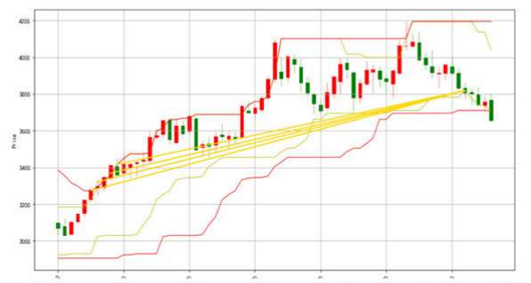
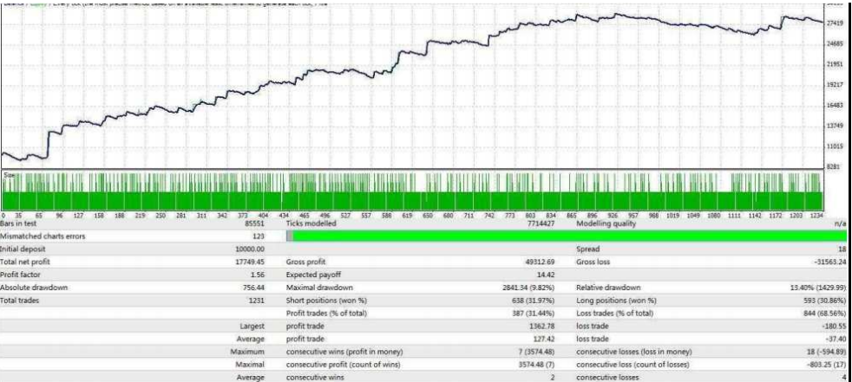
4.2 量化交易

Slide 20
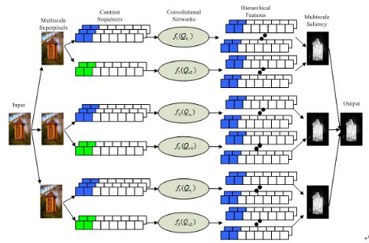

4.3 深度学习框架TensorFlow
轻松使用Tensorflow
实现CNN，RNN等复杂网络

Slide 21
4.4 AI实验室
01
基地投入大量高配PC，创建强算力学习开发环境；
学生学习、实训，老师实时指导
02
03
搭建实用性平台，老师讲解、学生展示十分便捷

Slide 22
The end

